Slide 1
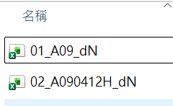
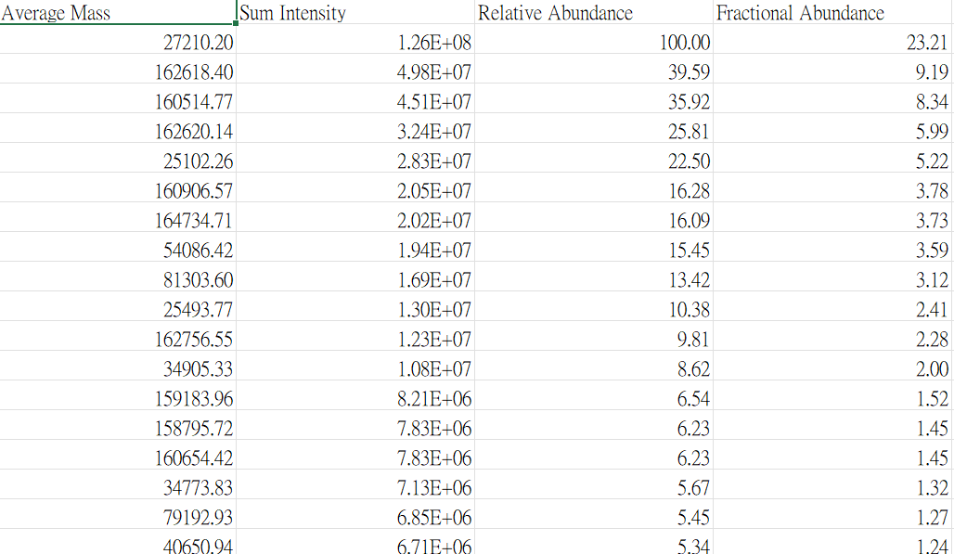
通常會用到檔案中的幾個parameters: eg. Average Mass, Intensity and Fractional abundance
mAb測試檔案
ADC測試檔案

Slide 2
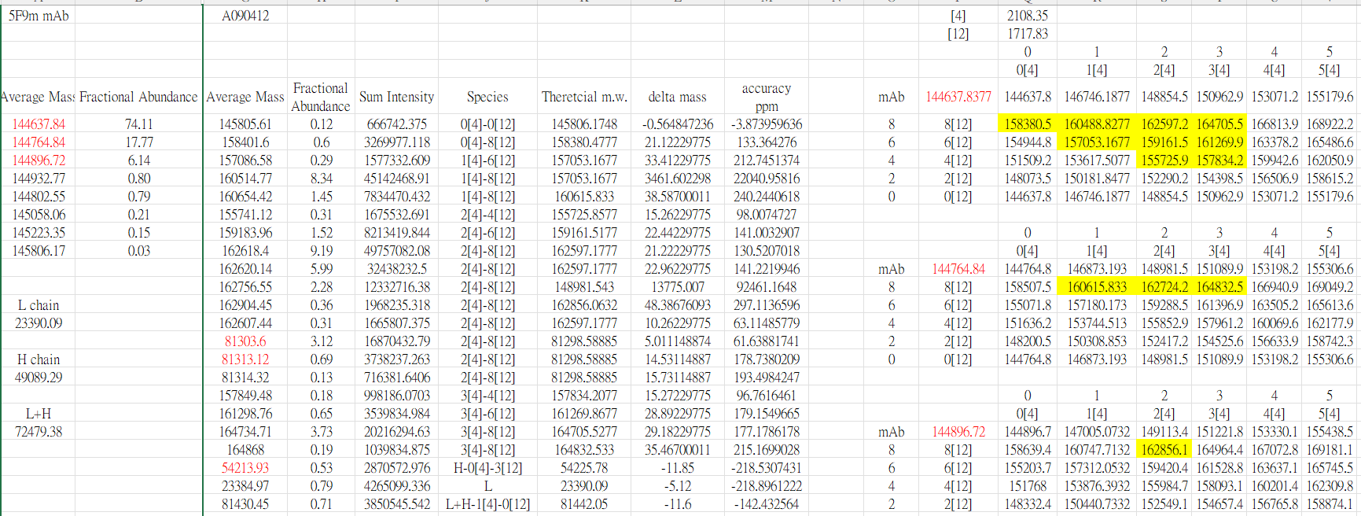
將mAb測得的分子量，用來計算接上linker-payload後的理論分子量組合
Linker payload item [4] and [12]
Linker payload MW
mAb測得分子量
（計算推論mAb接上linker-payload理論分子量組合）

Slide 3
比對找出相似的分子量，判定為何種specie的ADC
Accuracy ppm:
(測得分子量-理論分子量)/理論分子量x10⁶
精準時<20 ppm, 不經準時約300 ppm
Delta mass =
(測得分子量) - (理論分子量)
ADC測得分子量

Slide 4
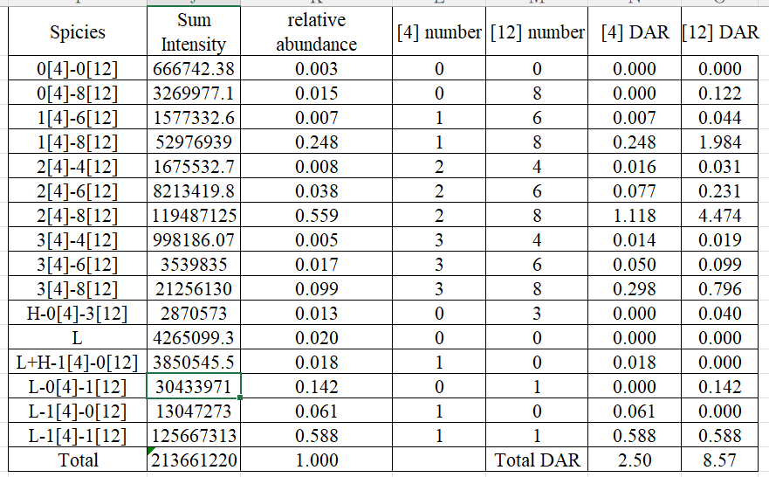
DAR值計算
Relative abundance = Specie的intensity/total intensity
Specie的DAR=
relative abundance x linker-payload數
Total DAR=
加總各Species的DAR

